Slide 1


Slide 2
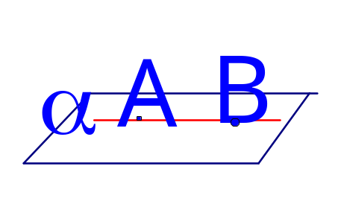
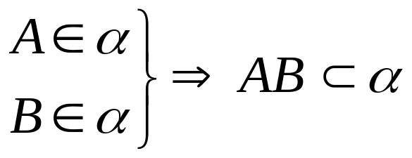
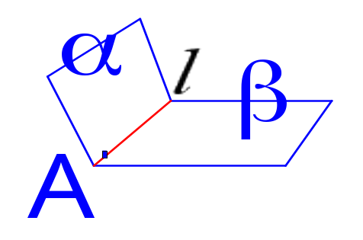
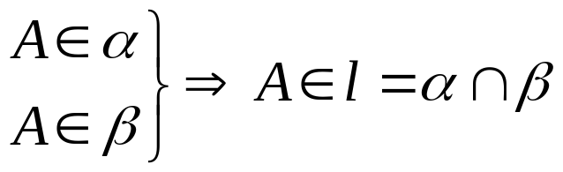
公 理
公理1 如果一条直线的两点在一个平面内，那么这条直线上的所有点都在这个平面内
推理模式：
如图示
应用：这条公理是判定直线是否在平面内的依据，也可用于验证一个面是否是平面
公理2 如果两个平面有一个公共点,那么它们还有其他公共点,且所有这些公共点的集合是一条过这个公共点的直线
推理模式：
如图示
应用：①确定两相交平面的交线位置；②判定点在直线上

Slide 3
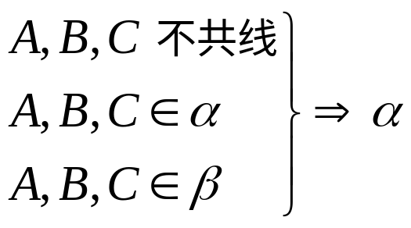

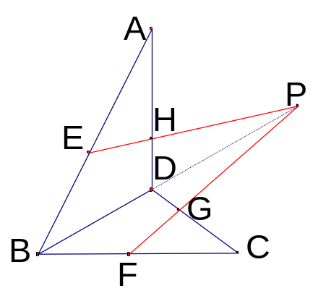

公 理
公理3 经过不在同一条直线上的三点，有且只有一个平面
与
重合
应用：①确定平面；②证明两个平面重合
例 点
平面BCD；E、F、G、H分别是AB、BC、CD、DA上的点，若EH与FG相交于点P，求证：P在直线BD上

Slide 4
公 理
判断下列命题的真假，真的打“√”，假的打“×”
（1）空间三点可以确定一个平面 （ ）
（2）两条直线可以确定一个平面 （ ）
（3）两条相交直线可以确定一个平面 （ ）
（4）一条直线和一个点可以确定一个平面 （ ）
（5）三条平行直线可以确定三个平面 （ ）
（6）两两相交的三条直线确定一个平面 （ ）
（7）两个平面若有不同的三个公共点，则两个平面重合（ ）
（8）若四点不共面，那么每三个点一定不共线 （ ）

Slide 5
公 理
推论1 经过一条直线和直线外的一点有且只有一个平面
推论2 经过两条相交直线有且只有一个平面
推论3 经过两条平行直线有且只有一个平面

Slide 6
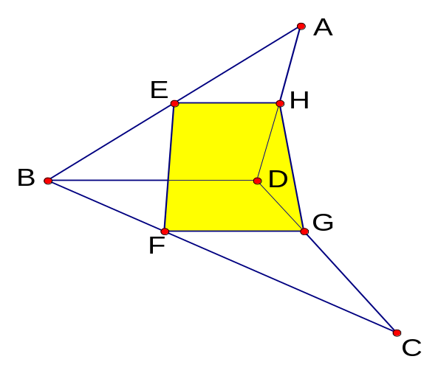
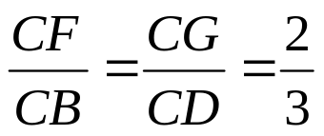
空间两直线的位置关系
空间两直线的位置关系
（1）相交——有且只有一个公共点；
（2）平行——在同一平面内，没有公共点；
（3）异面——不在任何一个平面内，没有公共点；
公理4 ：平行于同一条直线的两条直线互相平行
公理4表述的性质叫做空间平行线的传递性
例 已知四边形ABCD是空间四边形，E、H分别是AB、AD的中点，F、G分别是边
CB、CD上的点，且
求证：四边形EFGH是梯形

Slide 7
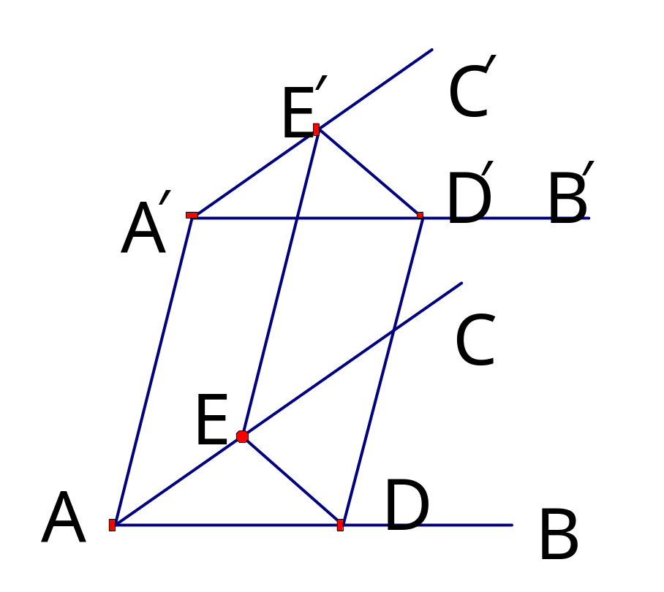
空间两直线的位置关系
等角定理：如果一个角的两边和另一个角的两边分别平行并且方向相同，那么这两个角相等

Slide 8
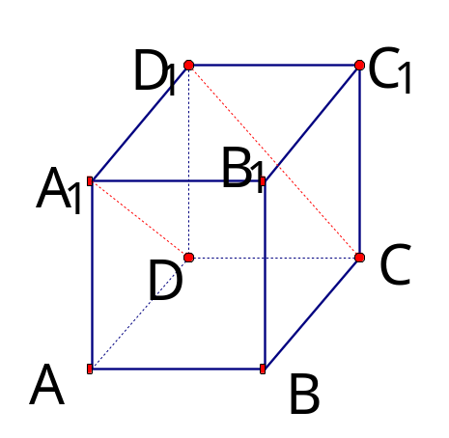
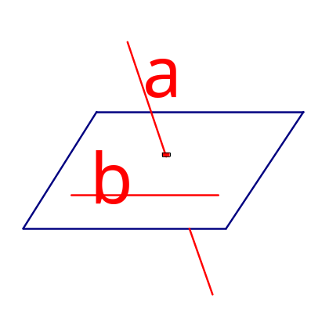
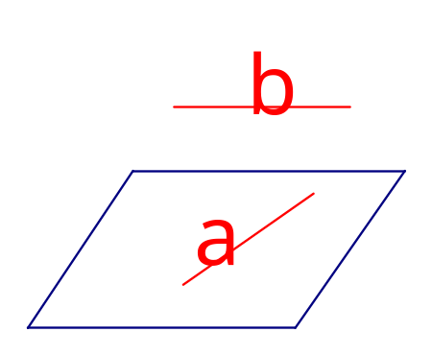
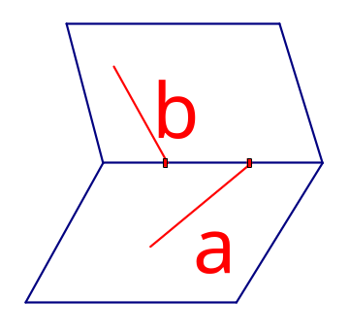
空间两直线的位置关系
空间两条异面直线的画法

Slide 9
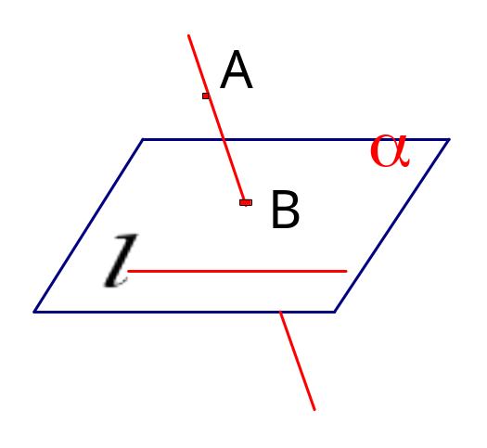
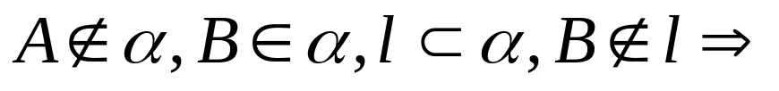
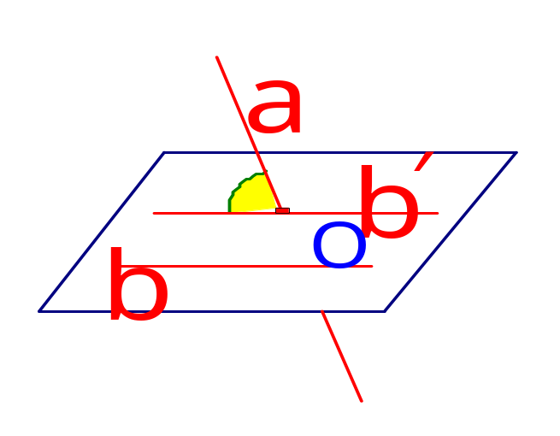
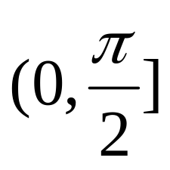
空间两直线的位置关系
异面直线定理：连结平面内一点与平面外一点的直线，和这个平面内不经过此点的直线是异面直线
推理模式
AB与l是异面直线
异面直线所成的角：
异面直线垂直：如果两条异面直线所成的角是直角，则叫两条异面直线垂直
异面直线所成的角的范围：

Slide 10


空间两直线的位置关系
求异面直线所成的角的方法：
（1）通过平移，在一条直线上找一点，过该点做另一直线的平行线；
（2）找出与一条直线平行且与另一条相交的直线，那么这两条相交直线所成的角即为所求

Slide 11
空间两直线的位置关系
A
D
B
C
E
H
F
G

Slide 12
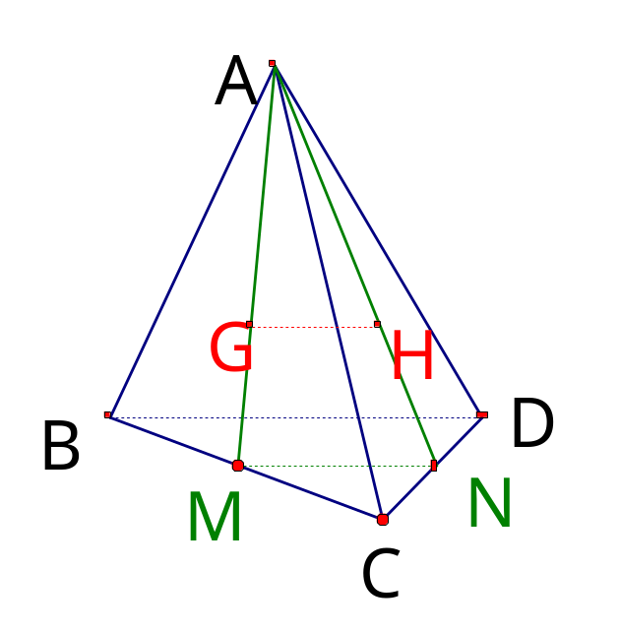
空间两直线的位置关系
例 如图，A是平面BCD外的一点，G，H分别是三角形ABC，三角形ACD重心，求证：GH//BD

Slide 13
空间两直线的位置关系
两条异面直线 的公垂线指的是 ( )
(A)和两条异面直线都垂直的直线
(B)和两条异面直线都垂直相交的直线
(C)和两条异面直线都垂直相交且夹在两交点之间的线段
(D)和两条异面直线都垂直的所有直线

Slide 14
空间两直线的位置关系
两条直线的位置关系（平行、相交、异面）4个公理和等角定理及其推论．异面直线的概念、判断异面直线及求异面直线的夹角；求异面直线的夹角的一般步骤是：
“作—证—算—答”

